Slide 1
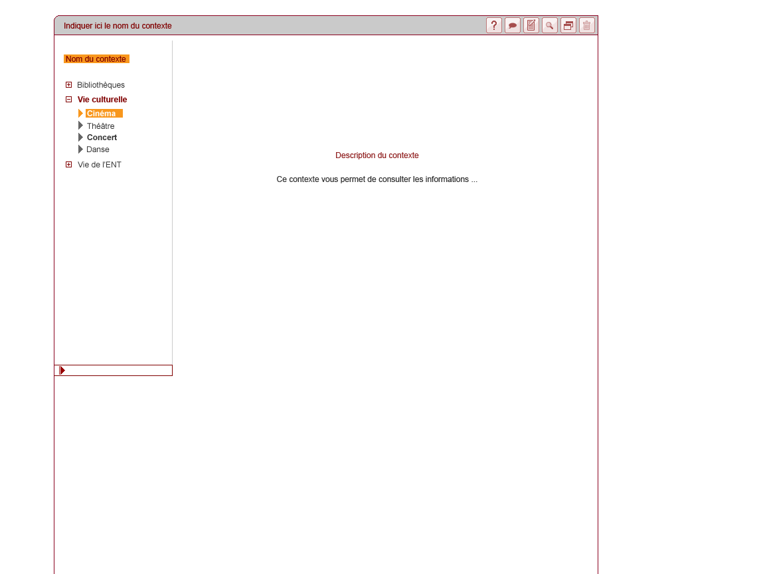
Mode « view » - contexte sélectionné
1.1
1.2
1.3
1.4

Slide 2
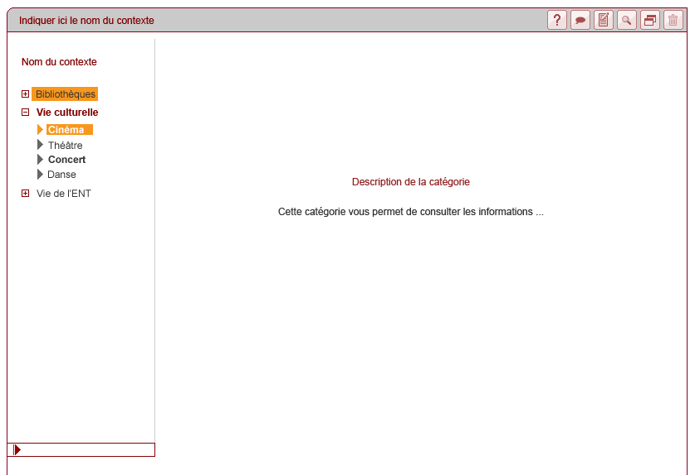
Mode « view » - catégorie sélectionnée
2.4
2.1
2.5
2.3
2.2

Slide 3
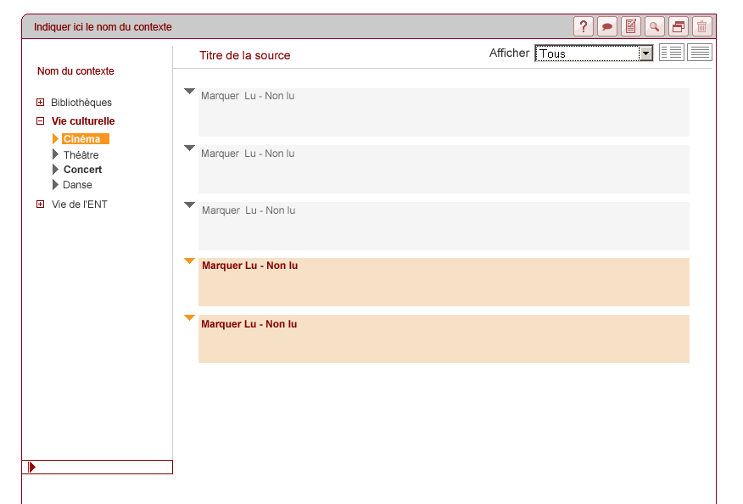
Mode « view » - source sélectionnée
3.1
Cinema
3.5
4.1
3.3
3.4
3.6
3.2
4.2
4.3
4.4

Slide 4
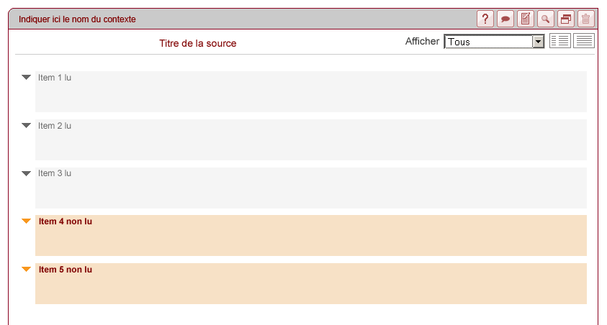
Mode « view » - source sélectionnée – en « zoom »
3.8
3.5
3.7

